Slide 1
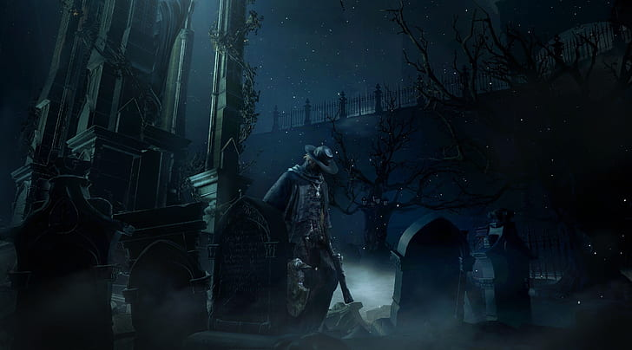
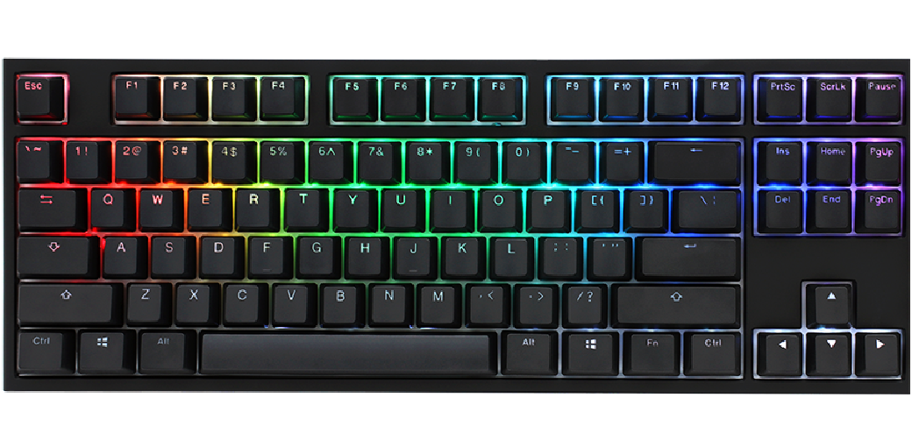
Instrucciones:
¡Los zombies están atacando la Tierra! Por suerte un héroe robot ha llegado para salvar el día.
Dispara al escudo con la respuesta correcta a la multiplicación para ganarle a los zombies.
Cuentas con 3 vidas. Muévete usando las flechas del teclado, y dispara con Espacio.
Controles:

